Slide 1
Vysoká škola Báňská - Technická Univerzita Ostrava
Domácí účetnictví
Semestrální projekt do Programování 1 (2018)
Vojtěch Vávra
VAV0205

Slide 2
Zadání
Data o příjmech a výdajích financí v domácnosti jsou zapsána v CSV souboru. Ten obsahuje:
unikátní ID záznamu,
typ záznamu (příjem, výdaj),
kategorii záznamu (jídlo, domácnost, zábava, …),
částka v Kč,
datum záznamu
Na základě obsahu CSV souboru a vstupu uživatele vytvořte soubor HTML, který shrne příjmy a výdaje v jednotlivých měsících:
každém měsíci bude tabulka všech záznamů daného měsíce seřazená sestupně dle částky;
součet částek seskupených dle kategorií; * celkový stav financí (příjmy - výdaje).

Slide 3
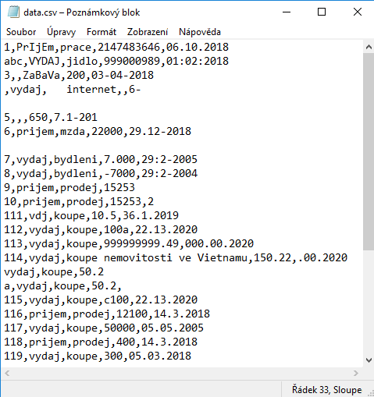
Vstupní data
jsou ve formátu .csv
jsou zde zadávány různé uměle vytvořené chyby pro testovní a následné ošetření vstupů v programu

Slide 4
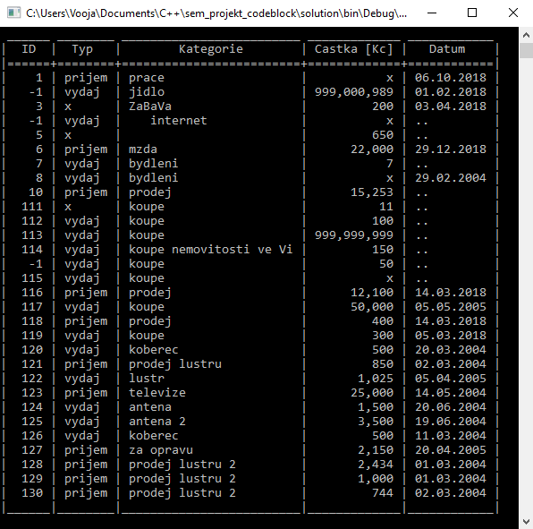
Výstupní data v konzoli
Duplicitní ID jsou zaznamenána jako "-1". Prázdné, či neplatně vyplněné pole jsou "x".
Řádek s neplatnýma vstupama nebude do html vypsán.

Slide 5
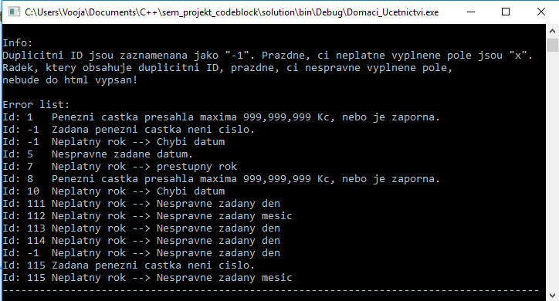
Info k výpisu a Error list, pod vypsanou tabulkou

Slide 6
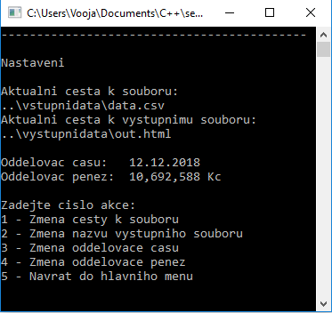
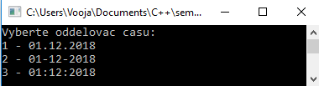

Nastavení programu
Dané nastavení oddělovačů se projeví při výstupu, jak v konzoli, tak v html

Slide 7
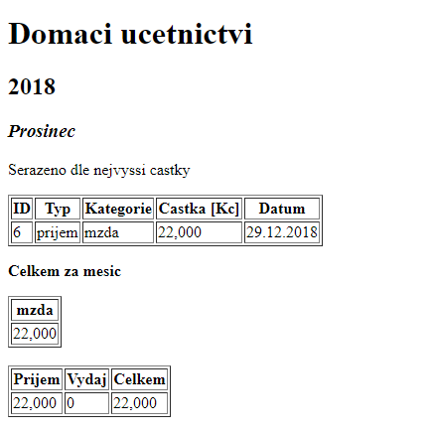
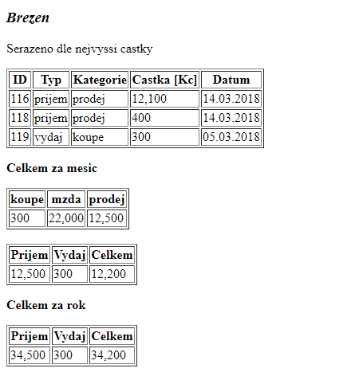
Výstup do html

Slide 8
Děkuji za pozornost

